Slide 1
一 守恒量与对称性
·能量守恒、动量守恒、角动量守恒、质
量守恒、电荷守恒等在粒子领域依然成
立.
·粒子领域特殊物理量的守恒问题：重子
数与轻子数、同位旋及宇称.

Slide 2




重子数与轻子数
某些粒子反应，要求重子数与轻子数守恒.
例
不能发生
重子数与轻子数守恒
可发生

Slide 3
同位旋
·同位旋是粒子的性质之一.
·核力具有电荷无关性，质子与质子、中
子与中子及质子与中子之间的核力是一
样的.就核力性质而言，质子与中子间没
有区别，因此可将质子与中子视作同一
种粒子的两种不同状态.

Slide 4
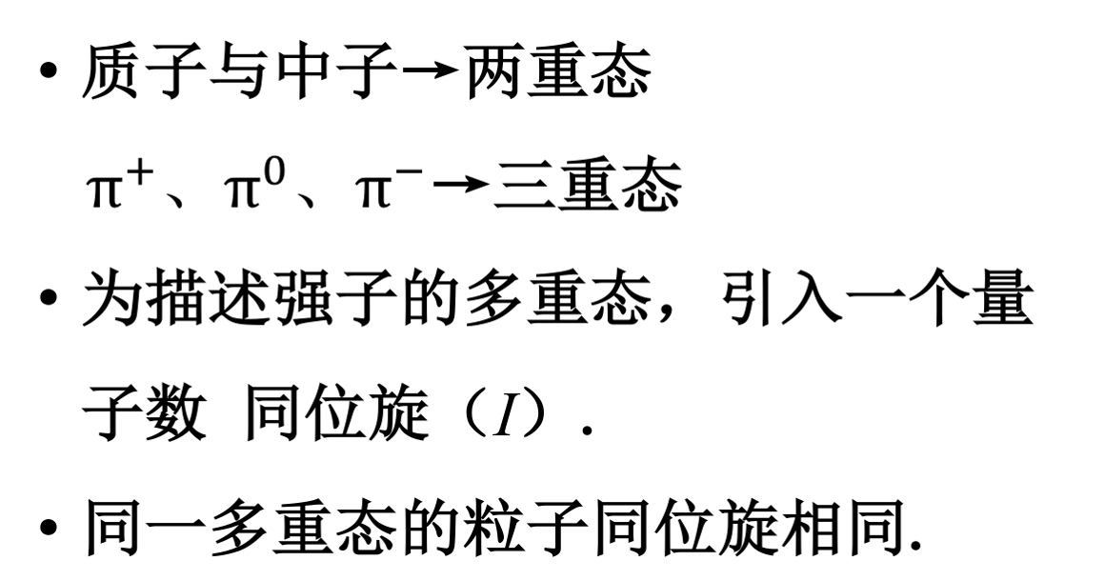

Slide 5
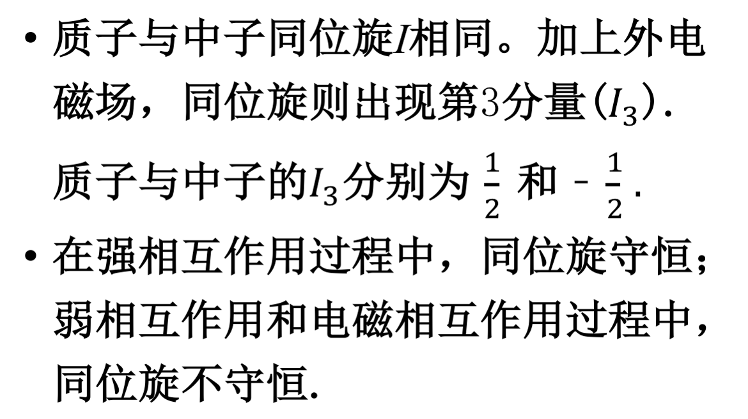

Slide 6
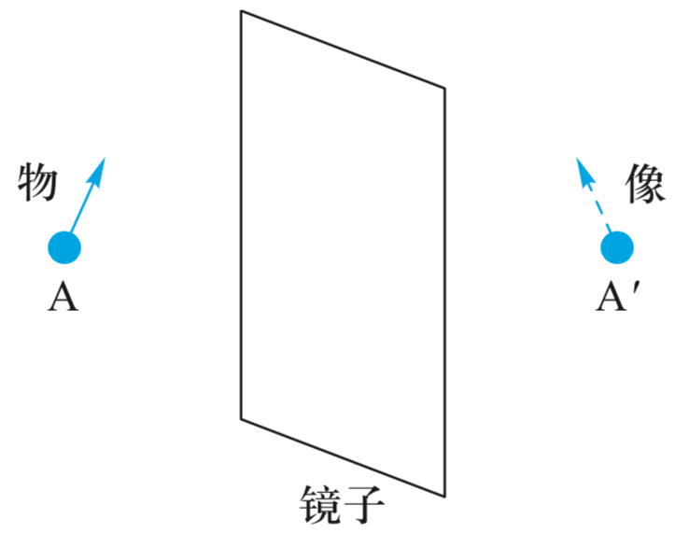
宇称
·宏观力学规律具有空间反演不
变性，即宏观物理学中的空间
具有左右对称性.
·宇称——描述微观粒子状态的
波函数和它在镜子里的像的波
函数之间的对称性.

Slide 7
·偶宇称 经过一次空间反演，波函数
不改变符号.
奇宇称 经过一次空间反演，波函数
符号改变.
·强相互作用和电磁相互作用中，粒子
的宇称守恒；
在弱相互作用中，宇称不守恒.

Slide 8
二 标准模型
自然界的一切相互作用与对称性密切相关.
“对称”支配“相互作用”.
例 能量守恒→时间平移对称性
动量守恒→空间平移对称性
角动量守恒→空间旋转对称性

Slide 9
标准模型——以对称性为基础的粒子结构图景.
·物质的基本组成单元是三代轻子与六种
夸克.
·粒子间的相互作用通过规范玻色子传递
相互作用，引力、电磁、强、弱相互作
用在更高的对称性下可能统一，如弱电
统一.

Slide 10
在对称性的基础上讨论破缺带来的物理实质.

Slide 11
选择进入下一节：
16-0 教学基本要求
16-1 原子核的基本性质和规律
16-2 粒子的相互作用及粒子的分类
16-3 守恒量、对称性和标准模型

